Slide 1
Mask off
CHILL СОЮЗ

Slide 2
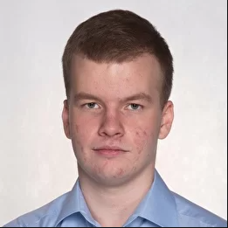
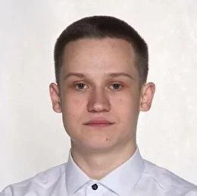
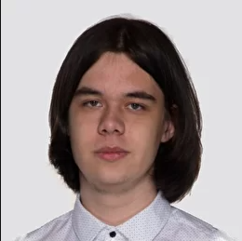
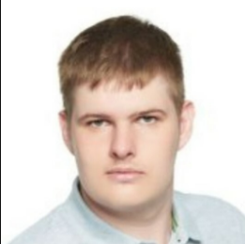
Наша команда:
Богдан Носиновский
Александр Переверзев
Вадим Шалимов​
Константин Реент​

Slide 3
Цель проекта
Разработать библиотеку, которая сравнивает два лица (в маске и без) и определяет один ли и тот же человек
Подготовить приложение на основе данной библиотеки

Slide 4
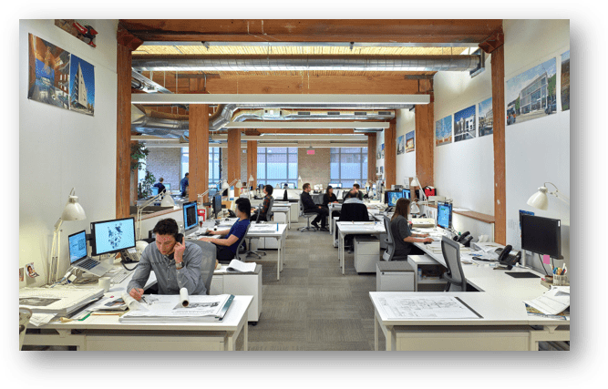
Целевая аудитория
Компании, которым необходима наша технология в дополнение к своей, для упрощения прохождения процесса верификации пользователей.

Slide 5
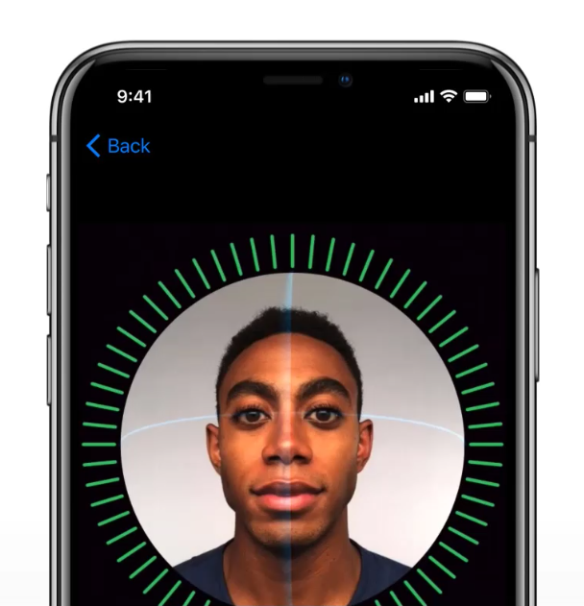
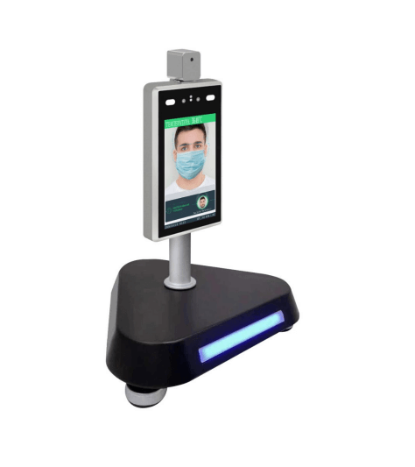
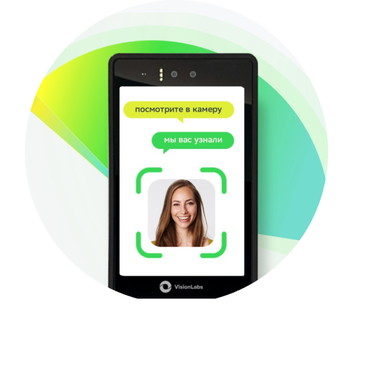
Конкуренты
Face ID ​
​
​
​
Радар Plus
SmartFace

Slide 6
Работа нейронной сети
Выделяются ключевые точки (глаза, нос, рот), вычисляется их взаимное расположение
Далее полученная «карта лица» переводится в цифровые значения
А затем нейросеть, обучившаяся на миллионах портретов, сравнивает два цифровых значения

Slide 7
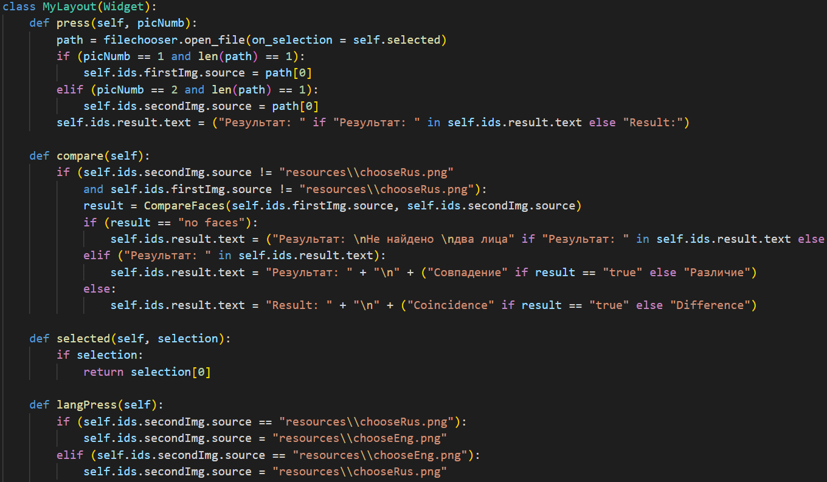
Реализация
Библиотека
Приложение

Slide 8
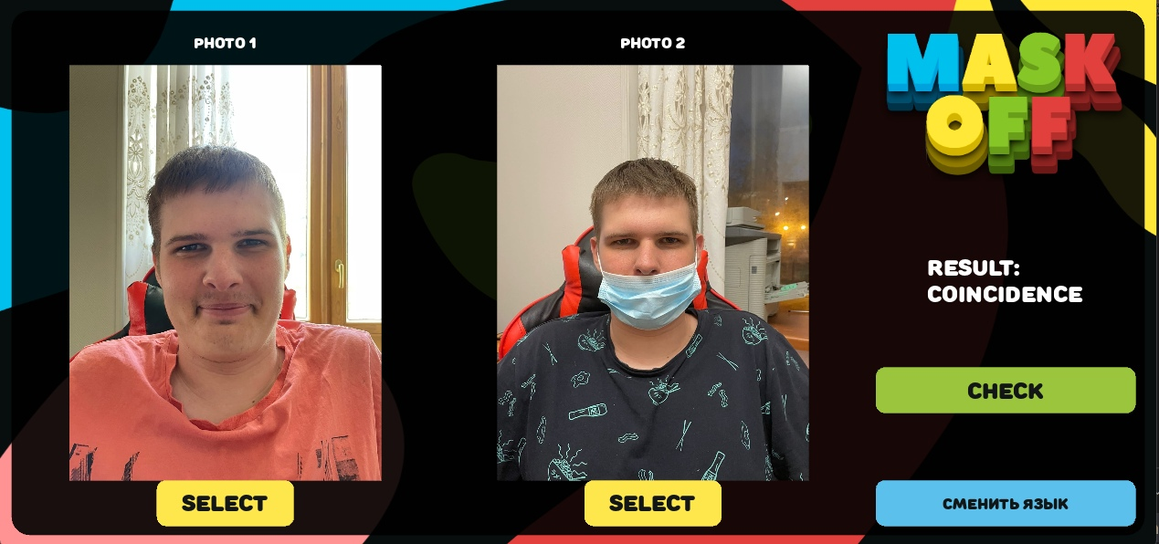
Основная функция
Проверить наличие лиц на фото, определить один и тот же ли человек на фото в маске и без

Slide 9
Демонстрация

Slide 10
Ход работы

Slide 11
Спасибо за внимание!

